Slide 1
Strateško KOMUNICIRANJE
Poročanje in komuniciranje migrantov o migrantski problematiki
Projekt sofinancira Sklad Evropske unije za azil, migracije in vključevanje. Vsebina te predstavitve predstavlja samo stališča projektnega partnerstva EMVI in je njihova izključna odgovornost. Evropska komisija ne prevzema nobene odgovornosti za uporabo informacij, ki jih vsebuje.

Slide 2
Kaj so novice?
Je nekaj novega?
Je nenavadno?
Je zanimivo ali pomembno?
Gre za ljudi?
Ti elementi sestavljajo tisto, čemur pravimo informacija, ki je „vredna novic“. Močnejši kot so elementi, večja je vrednost novice.

Slide 3
Biti morate objektivni in nepristranski
Bodite pravični v svojem:
- izboru novic
- izboru virov in tehnik intervjuja
- pisanju novic
- uporabi zgodbe
Izogibajte se odprtemu izkazovanju podpore eni strani v sporu.

Slide 4
Novica & OBRNJENA PIRAMIDA

Slide 5
Poznajte svoje občinstvo
Ne delajte lažnih predpostavk o svojih bralcih ali poslušalcih.
Ne posplošujte iz lastne osebnosti ter ozke skupine prijateljev in sorodnikov ter domnevajte, da so vaši bralci ali poslušalci „taki kot mi“.

Slide 6
Kdo je vaše občinstvo (katera migrantska skupnost)?
Kako velika je skupnost?
Kje živijo?
Katere jezike govorijo?
So večinoma pripadniki ene ali več starostnih skupin?
Ali gre večinoma za moške ali ženske?
Kako izobraženi so?
Kakšno izobrazbo imajo? Ali bi morali uporabljati preprost jezik?
Kako dolgo bodo pozorni na članek ali program?
Kakšno je njihovo socialno-ekonomsko ozadje?

Slide 7
Kakšne informacije pričakujejo?
svetovne novice
nacionalne novice
novice o integraciji
novice o sodelovanju v državljanskem in političnem življenju
novice o njihovi skupnosti
novice o drugih skupinah/skupnostih
novice iz posebnih držav v tujini

Slide 8
Občutljivost & natančnost
Občutljivost
Pri poročanju bodite zelo občutljivi. Zelo pogosto mesto migrantov v večinski družbi ni gotovo. To ne pomeni, da bi morali prezreti obstoj napetosti, temveč le, da jih s svojo komunikacijo ne bi smeli poslabšati.
Natančnost
Četudi poročate o migrantih in migrantskih skupnostih s pogledom „odzunaj“, morate še vedno ohraniti visoko stopnjo natančnosti.

Slide 10
Lažne novice & verige zaupanja
izmišljena, neresnična zgodba ali izmišljeno „dejstvo“, ki je bilo napisano ali predstavljeno tako, da se zdi pristno
ali
obtožba, da je pristna novica ali dejansko dejstvo lažno, da bi ga spodkopali.

Slide 11
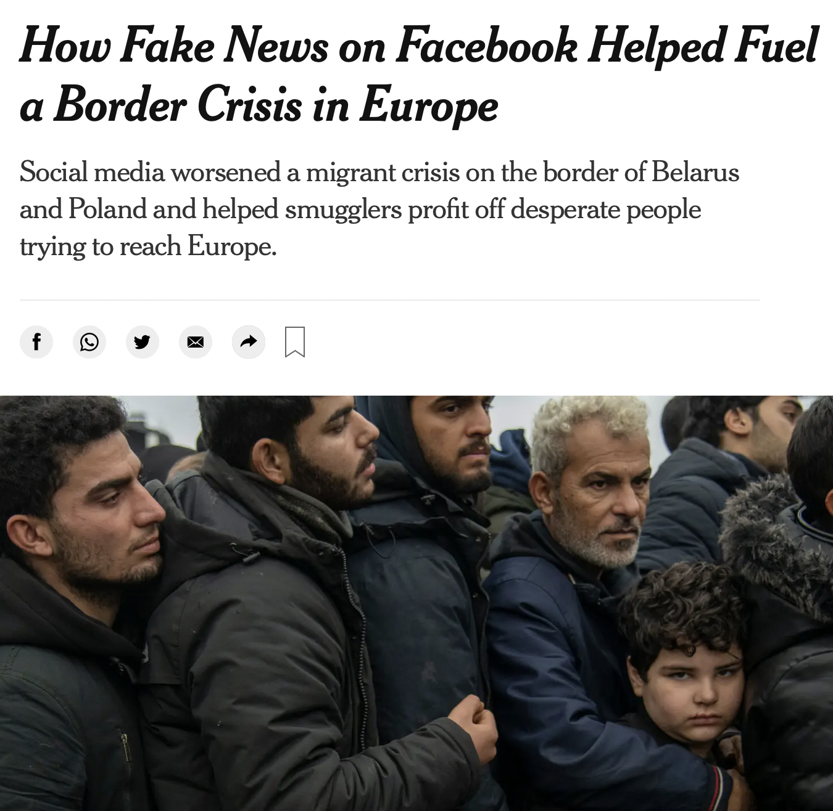
Različne vrste lažnih novic
Resnične napake
Novice, ki so napačne zaradi napak, resničnega nesporazuma ali zato, ker oseba, ki jih ustvarja ali posreduje, v tem res ni dobra. Take „lažne novice“ so vedno obstajale in odgovornim na splošno odpustimo, češ saj so „samo ljudje“.
Satira Novice, predstavljene kot satira, ali satira, predstavljena kot novice. To je izmišljena novica, ki je natisnjena ali predvajana tako, da je bralcem in gledalcem očitno, da ni res, temveč je le šala.
Polresnice Obstaja vrsta dezinformacij, ki vzamejo resnična, dokazljiva dejstva in jih sprevržejo, običajno s selektivnim navajanjem nekaterih delov, drugih pa ne.
Proizvedene novice Najbolj škodljive vrste „lažnih novic“ so izmišljene ali proizvedene z namenom zavajanja. Te zlonamerno proizvedene „lažne novice“, ki se ponavljajo pogosto in dovolj dolgo, ne le škodujejo vrsti razumske razprave, ki je potrebna za delovanje demokracije, ampak pustijo vse, domačine in migrante, bralce, poslušalce in gledalce, da se sprašujejo, čemu lahko verjamejo, če sploh komu.
Avtor slike: New York Times

Slide 12
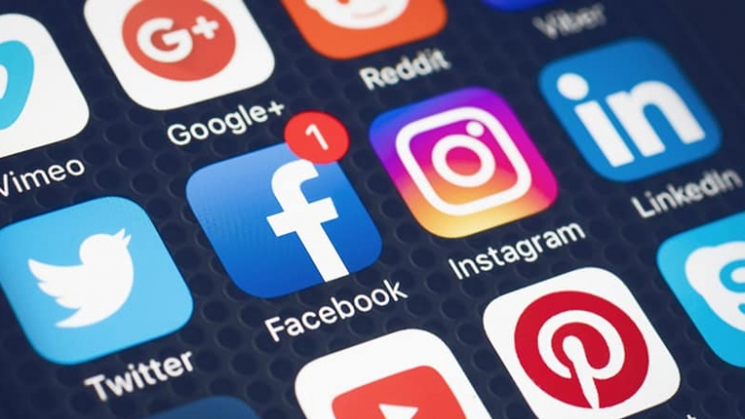
Družbeni mediji in lažne novice
Zelo pomembno za migrantske skupnosti!
Facebook, Instagram, Twitter in SnapChat so veliko manj zaupanja vredni kot tradicionalni tisk in radio/TV.
Družbeni mediji povezujejo družine in prijatelje ter tako hitro opozarjajo na nevarnost, da jih uporabljajo celo službe za nujno pomoč. Na splošno so koristni in bodo z nami še nekaj časa.
Toda družbeni mediji niso tako dobri pri produkciji in prenosu novic.
Zaradi stvari, zaradi katerih so družbeni mediji tako priljubljeni, so tudi tako nevarni pri širjenju lažnih novic. Uporablja jih lahko kdorkoli, takojšnji so in malo je nadzora nad vsebino ali standardi kakovosti.
Družbeni mediji imajo pomembno vlogo pri „širjenju“ lažnih novic.

Slide 13
INTERAKTIVNA VAJA: preizkus izgubiti/pridobiti
Kaj lahko MIGRANTI pridobijo, če se izreče KONKRETEN VIR INFORMACIJ?
Kaj lahko izgubijo?

Slide 14
MIGRANTI POROČAJO O MIGRANTSKI TEMATIKI

Slide 15
VEŠČINE intervjuvanja
Govorjenje in poslušanje – intervju je le pogovor!
Sklepanje prijateljstev – vsi govorijo bolj svobodno, ko so sproščeni!
Vizualizacija – ali si lahko zdaj predstavljate celotno zgodbo?
Bi lahko odgovorili na katero koli vprašanje o tej zgodbi, če bi vam bila postavljena – Kdo? Kaj? Kje? Kdaj? In predvsem Zakaj? In kako?
Ovrednotenje – Vprašajte se, kakšen je pomen tega, kar slišite? Gre za veliko ali majhno novico? Ali bo vplivna?
Snemanje – Ne pozabite pritisniti na tisti gumb in preklopiti telefon v letalski način!

Slide 16
Predstavitev naj bo kratka in preprosta!
Izogibajte se neznanim besedam
Ponavljajte pomembne besede
Naj bo postavljanje ločil preprosto
Poenostavite številke
Izogibajte se okrajšavam
Na radiu ali televiziji ne uporabljajte navednic

Slide 17
Osnovna načela Družbenih medijev
Platforme družbenih medijev še naprej postajajo pomembna orodja za zbiranje novic. Ti mediji novinarjem ponujajo vznemirljive priložnosti za zbiranje informacij in novinarskim organizacijam, da razširijo doseg svoje vsebine, vendar prinašajo tudi izzive in tveganja.
Katere platforme uporabljamo?
Zakaj jih uporabljamo?
Kdo uporablja katero platformo?
Ali je pomembno, katero platformo družbenih medijev morate uporabiti in za kaj?

Slide 18
KAKO LAHKO MIGRANTI UPORABLJAJO DRUŽBENE MEDIJE?
Za iskanje zgodb
Za spremljanje dogajanja v udarnih novicah, ko se zgodijo
Kot orodje za poročanje za iskanje očividcev, virov in slik
Pritegniti bralce ali gledalce z nenehnimi posodobitvami novic
Za promocijo vsebine pred objavo in po njej
Za gojenje odnosa s svojim občinstvom

Slide 19
Katera platforma za kaj?

Slide 20
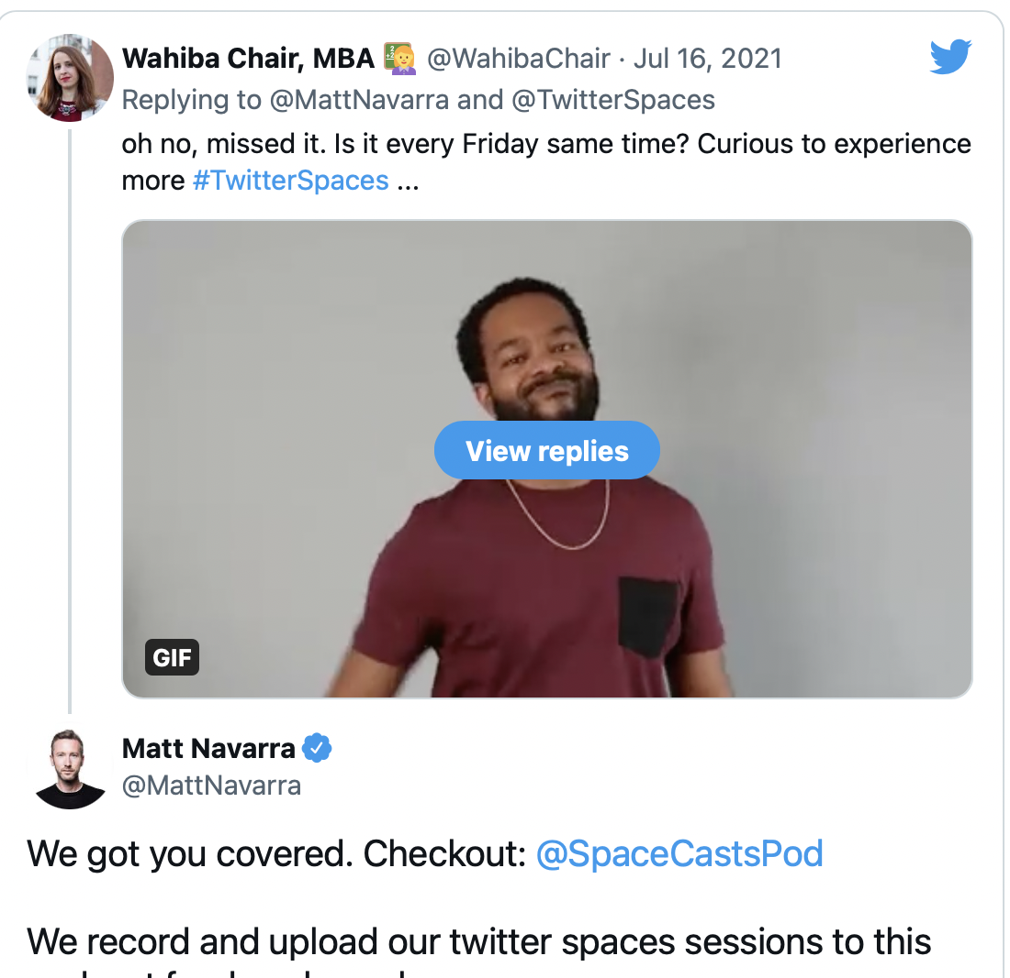
Socialne avdio platforme in formati
Primeri: Clubhouse, Twitter Spaces, Spotify
Uporablja se za: poslušanje pogovorov v živo o določenih temah.
Kako jih lahko uporabite: nove socialne avdio platforme (npr. Clubhouse) in formati (npr. Twitter Spaces) so uspevali med zaprtji družb zaradi covida-19, ko so bili ljudje doma z več časa za pridružitev pogovorom v živo.
Prednost platform in formatov zvočnih družbenih medijev je velika pozornost in angažiranost, ki ju boste verjetno prejeli od poslušalcev, ki se vključijo. Živahni, privlačni pogovori vam lahko pomagajo zgraditi podobo vodilnega v vaši niši in predstaviti svoje podjetje ali izdelke dragocenemu občinstvu, ki ga že zanimajo teme, povezane z vašo nišo (sicer se ne bi vključili).
Tukaj je nekaj netiva za vaše misli glede uporabe zvočnih platform družbenih medijev:
Gostite panožne okrogle mize.
Širite novice in pomembna obvestila.
Gostite interaktivne seje (kot so vprašaj me kar koli) s svojim občinstvom.
Posnemite intervjuje med klepetom Clubhouse/Twitter Spaces v živo in ga naložite kot podcast (primer: oddaja Social Media Geekout).
S 30–60-minutno oddajo zgradite vodilno misel svojega podjetja.

Slide 21
USTVARITE LASTNO ZGODBO!
10 min vaje, v kateri:
vsaka migrantska organizacija pripravi novico o svojem delovanju
posamezni migranti intervjuvajo drug drugega
posamezni migranti pišejo zgodbo o svojih integracijskih izkušnjah

